Slide 1


模拟信号的数字传输
计算机与通信工程学院/物联网工程专业/李志华

Slide 2
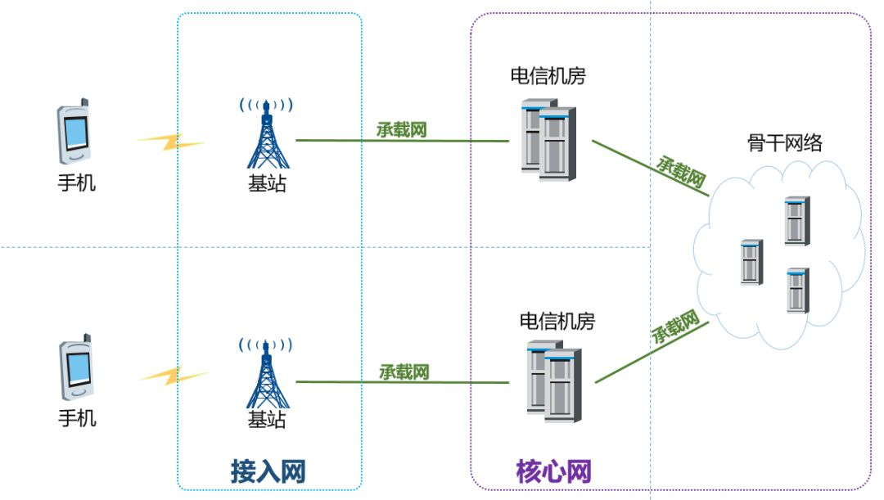


数字通信系统
模拟信号
模拟信号如何通过数字系统进行传输？

Slide 3
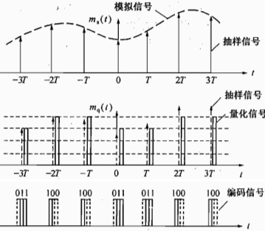
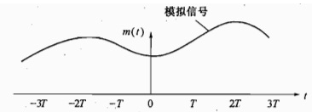
抽 样
量 化
编 码

Slide 4
目录
1
模拟信号的抽样和量化
2
脉冲编码调制系统
3
增量调制系统
多进制数字调制系统的抗噪声性能

Slide 5
1
模拟信号的抽样和量化

Slide 6
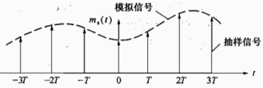
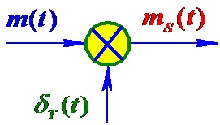
模拟信号的抽样
如何保证信息没有损失？
1
理想抽样
低通抽样定理：如果模拟信号 的最高频率为 ，则使用 的周期
性冲激脉冲对其抽样后， 能被这些抽样值完全确定。

Slide 7
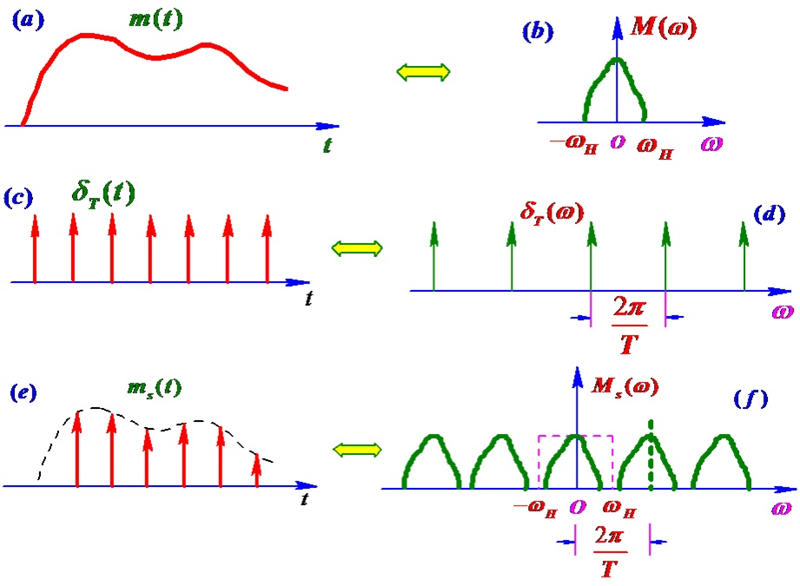
奈奎斯特抽样速率
奈奎斯特抽样间隔

Slide 8
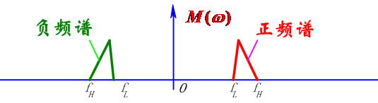
带通信号的抽样速率如何取值？

Slide 9
带通抽样定理：
从上图可推出哪两点结论？

Slide 10
已知 ， , 求精确的最小抽样频率 的值 ？

Slide 11
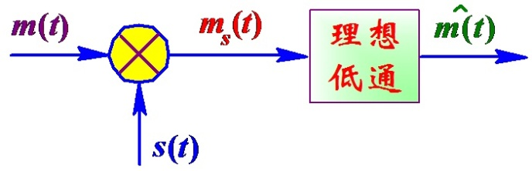
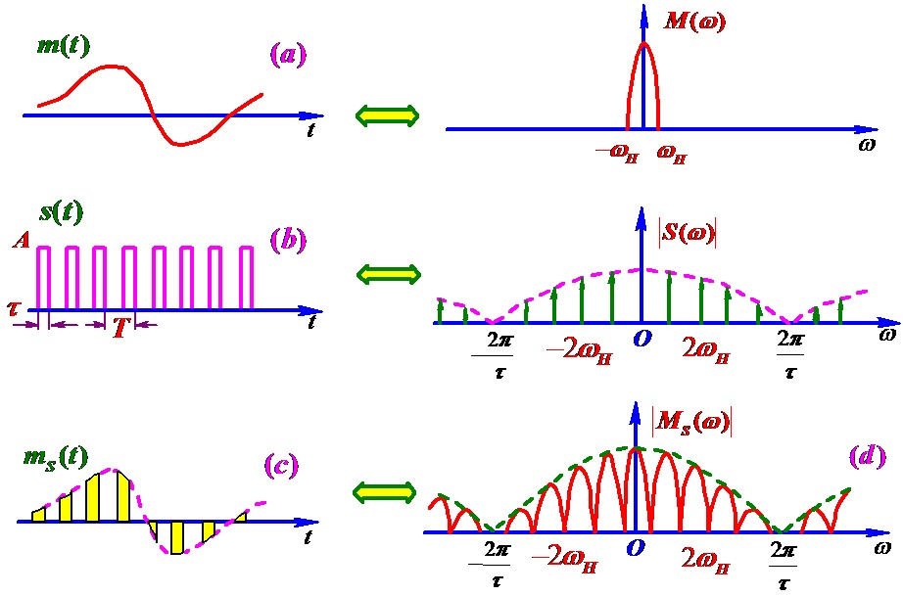
2
自然抽样

Slide 12
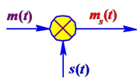
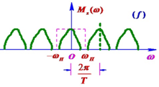
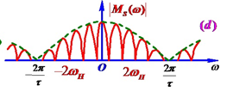
二者有什么不同？

Slide 13
已知某低通信号 的频谱如下所示，(1)以 的速率对其进行理想抽样，画出抽样信号的频谱？(2) 以 的速率对其进行理想抽样，重做此题。

Slide 14
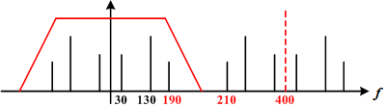
所给信号的最高频率为190Hz，故滤波器截止频率的允许范围为：
以 的速率对信号 进行抽样，求恢复原始信号时所用滤波器的截止频率的允许范围？
所给信号的最高频率为190Hz，故滤波器截止频率的允许范围为：

Slide 15
抽样信号的量化
抽样信号是模拟信号还是数字信号？
能否在数字系统中传输？

Slide 16
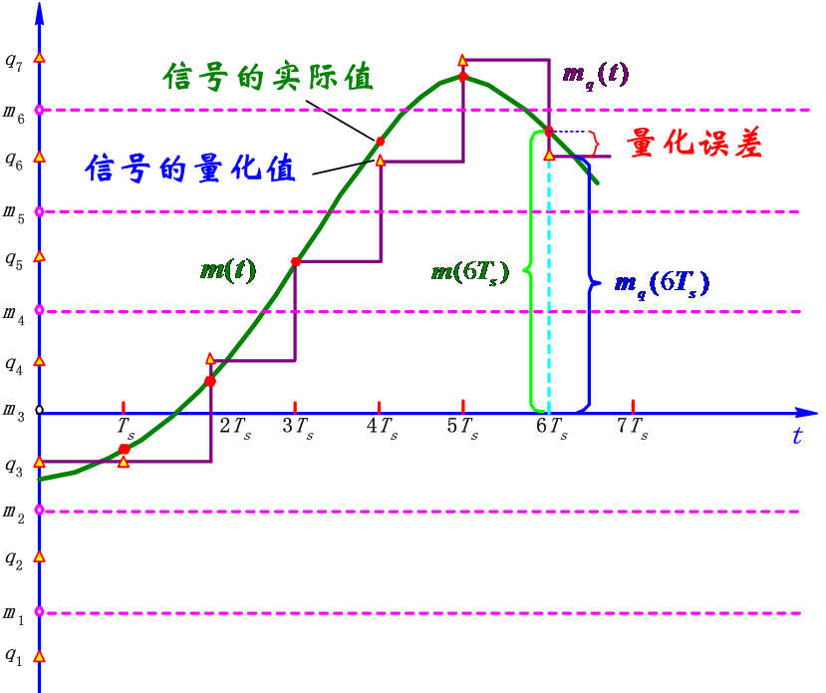
用M个量化电平表示连续
抽样值的过程称之为量化
量化区间端点
量化电平
量化误差
量化后的信号是模拟还是数字？
为什么M必须是2的幂次？

Slide 17
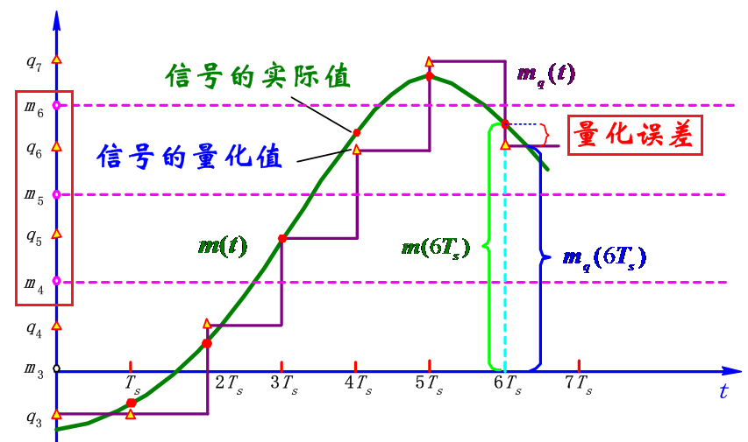
1
均匀量化
由于信号和噪声均为随机信号，
故计算功率时要使用统计平均：
量化电平越多则信噪比越大
用信号量噪比刻画量化误差的大小
信号量噪比大点好还是小点好？
均匀量化最大的缺点是什么？如何改善？

Slide 18
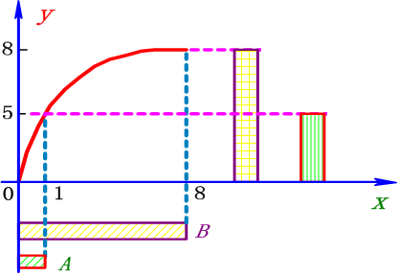
2
非均匀量化
输入信号大小
若要求不同强度的信号有相同的信
号量噪比则压缩特性服从对数规律
非均匀量化 = 抽样值压缩 + 均匀量化
物理可实现吗？

Slide 19
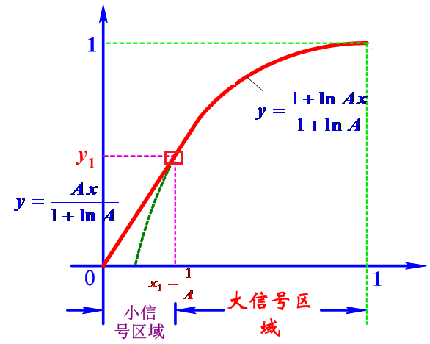
实用压缩特性要对其进行修正
模拟话音信号的量化：ITU指定了A律和µ律
用电子线路能实现这条光滑的曲线吗？

Slide 20
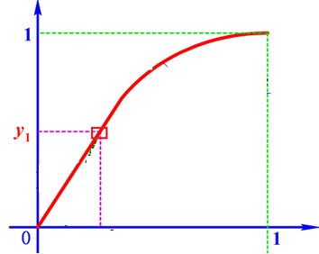
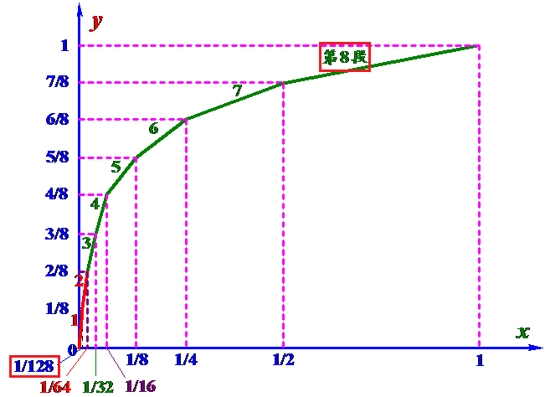
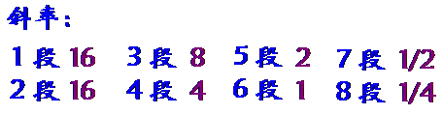
13折线压缩特性：
为什么称为13折线？

Slide 21
2
脉冲编码调制(PCM)

Slide 22
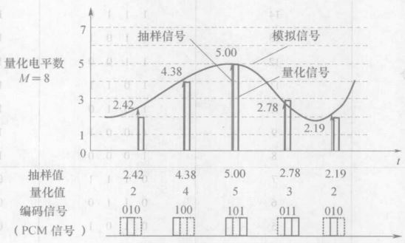
1
PCM的概念
脉冲编码调制：模拟信号从抽样、量化再变成二进制符号的全过程。

Slide 23
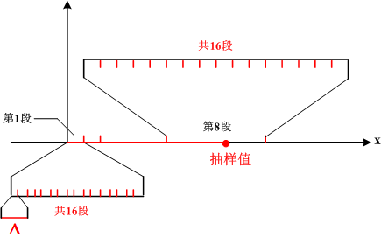
2
PCM的原理
将横轴的每个段平均分为16份
这样分会产生什么结果？∆的长度是多少？

Slide 24
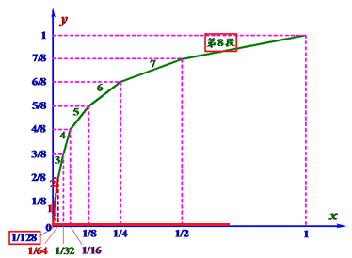
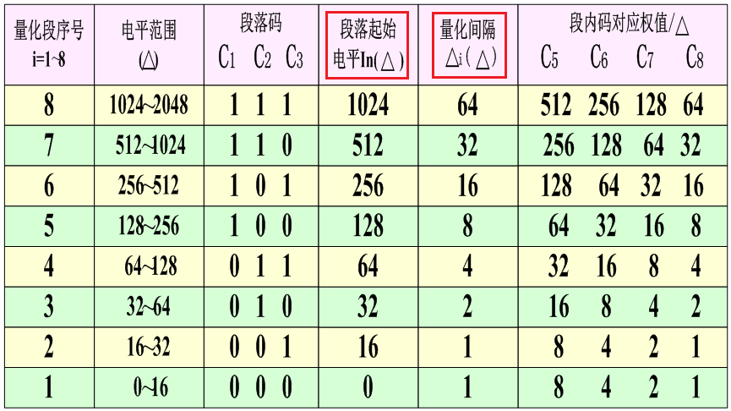
抽样值
如何编码才能准确反映量化值？

Slide 25
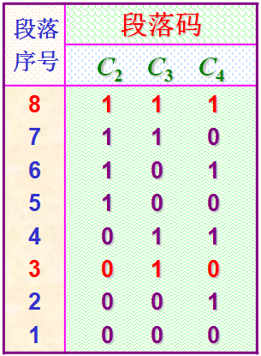
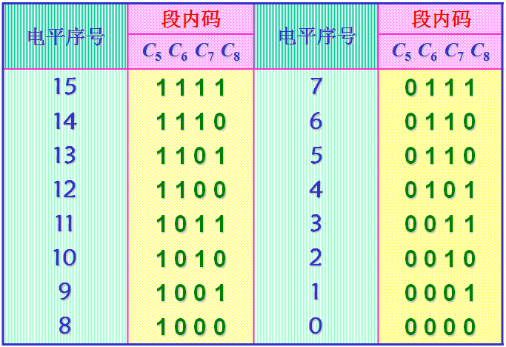
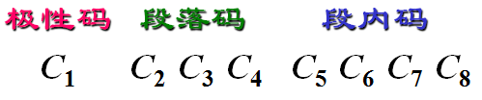


C１称为极性码：1表示信号为正而0表示负
为什么8位编码就足够了？

Slide 26
3
PCM编码器
采用逐次比较原理：
* 当Is＞IW时为1，反之为0
* 更新权值电流IW直到IW和Is逼近为止

Slide 27
设输入信号抽样值为+1260Δ，采用逐次比较型编码器，试按A律13折线编成8位码C1C2C3C4C5C6C7C8？
(1)确定极性码C1：由于输入信号抽样值为正，故极性码C1=1；
(2) 确定段落码C2C3C4：
* C2表示抽样值处于8个段落中的前四段还是后四段，故确定C2的标准电流为：
因为1260＞128，故C2=1 即抽样值处于后四段(5~8 段)
* C3用来确定抽样值处于5~6段还是7~8段，故确定C3的标准电流为：
因为1260＞512，故C3=1 即抽样值处于后四段(7~8 段)
* C4用来确定抽样值处于7段还是8段，故确定C4的标准电流为：
因为1260＞1024，故C4=1 即抽样值处于后四段(8 段)

Slide 28
(3)确定段内码C5C6C7C8：
* 第8段的16个量化间隔为64Δ，故确定C5的标准电流为：
因为1260<1536， 故C5=0即抽样值处于前8级
* 同理确定C6的标准电流为：
因为1260<1280， 故C6=0即抽样值处于前4级
* 确定C7的标准电流为：
因为1260>1152， 故C7=1即抽样值处于前3~4级
* 确定C8的标准电流为：
因为1260>1216， 故C8=1即抽样值处于第4级
量化误差为什么是12Δ ？
模拟抽样值+1260Δ编出的PCM码组为1 1 1 1 0 0 1 1，量化电平为1216Δ且量化误差等于12Δ。

Slide 29
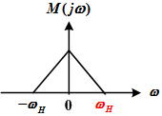
设 为低通信号，最高频率为 ，由抽样定理可知 ：
以语音信号为例：模拟传输系统所需带宽为 而数字系统所
需带宽为 。
可以推出什么结论？
设语音信号的频率范围为300-3400Hz，取样频率为8kHz，量化级数为Q=128。试求PCM信号的二进制码元速率为多少？

Slide 30
4
PCM译码
译码电平位于每个区间的中点

Slide 31
13折线编码系统接收端收到的码组为11101000，若最小量化级为1mv，求译码器输出电压值？
由接收到的码组可知该抽样值为正，量化后位于第7段的第9级：
第7段每级大小为32∆，故最终输出电平：
最小量化级为1mv ，故最终输出电压值：

Slide 32
3
增量调制(∆调制)

Slide 33
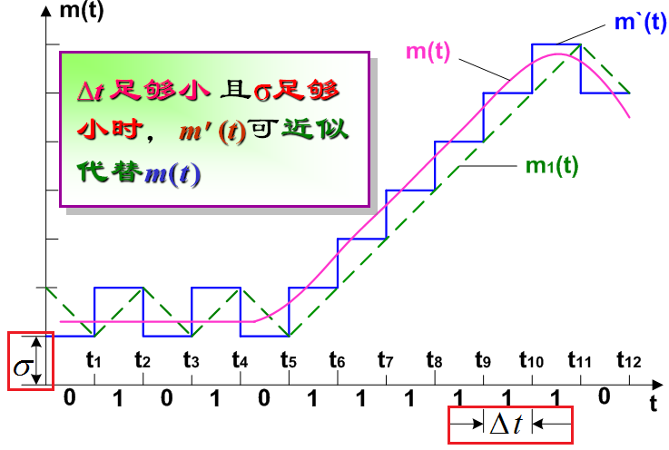
抽样频率更高的目的是什么？
量化台阶较小的目的是什么？
差值能反映模拟信号的变化规律
将差值编码传输即可
每个差值对应几位编码？
当前抽样值与前一个量化电平比较：大于则量化电平升高且输出1

Slide 34
基本量化噪声
过载量化噪声
如何提高乘积的值？
二者乘积尽量大

Slide 35
对于话音信号而言，ΔM系统的抽样速率要比PCM系统高的多(典型值为16或32kHz) 。
可以得到什么结论？

Slide 36
某增量调制系统的量化台阶为50mv，取样频率为32kHz，求当输入信号为800Hz
正弦波时允许的最大振幅是多少？

Slide 37




作 业：
10.2
10.7
10.12

